Slide 1
窮學生搭車返鄉投票 最佳路線選擇
第九組
F74066030 廖映銜 F74052031 沈致宏
F74064096 林和俊 F74064101 李哲宇

Slide 2
問題動機與背景
身為一個大學生，身上肯定沒什麼錢。想要快快搭車返鄉，卻又不想花太多錢。
於是我們這組決定，我們要找出台鐵站(自強號)與高鐵站間，CP值最高，也就是能省錢又不慢的搭乘、轉乘路徑。

Slide 3
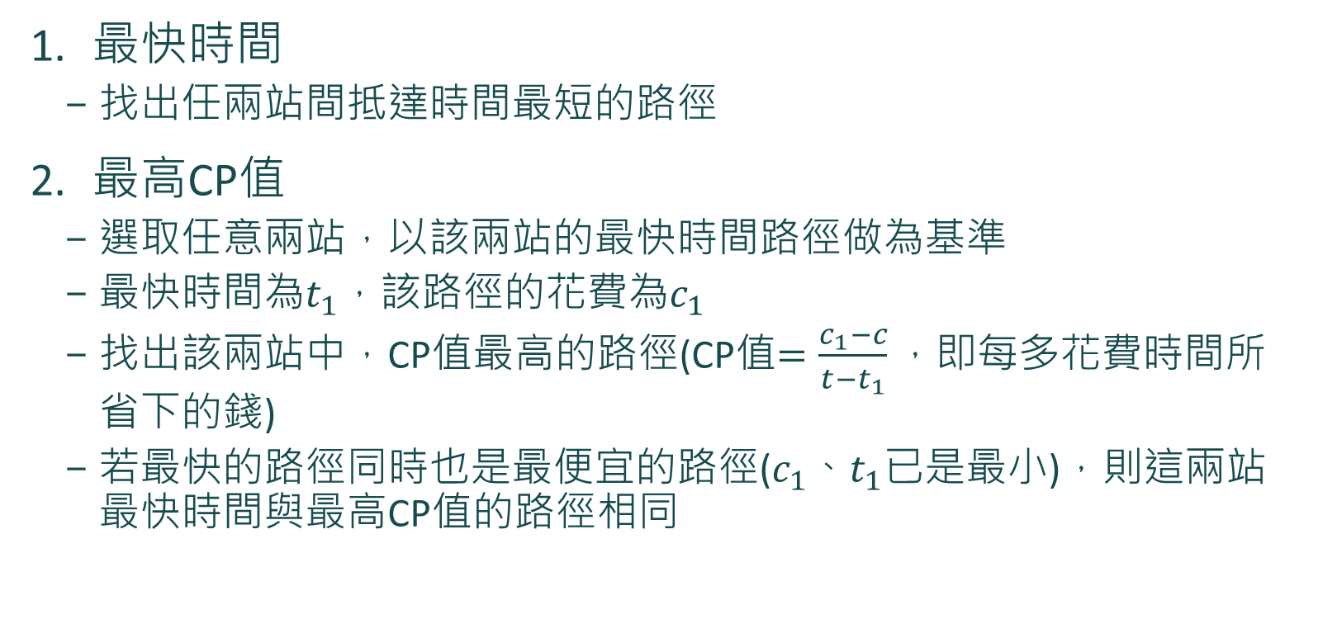
問題定義
最快時間
找出任兩站間抵達時間最短的路徑
最高CP值
選取任意兩站，以該兩站的最快時間路徑做為基準
最快時間為$t_{1}$，該路徑的花費為$c_{1}$
找出該兩站中，CP值最高的路徑(CP值$=\frac{c_{1}−c}{t−t_{1}}，$即每多花費時間所省下的錢)
若最快的路徑同時也是最便宜的路徑($c_{1}$、$t_{1}$已是最小)，則這兩站最快時間與最高CP值的路徑相同

Slide 4
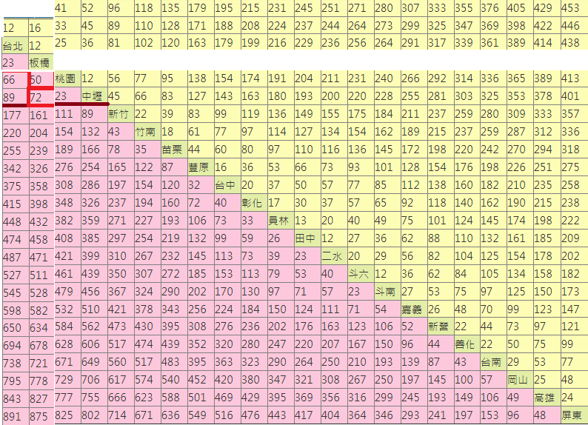
資料蒐集：台鐵(自強號)時間與價錢
台鐵站 | 抵達 | 出發
屏東 | 08:43 | 08:45
九曲堂 | 08:52 | 08:53
鳳山 | 09:00 | 09:01
高雄 | 09:07 | 09:09
新左營 | 09:17 | 09:19
臺南 | 09:44 | 09:46
新營 | 10:09 | 10:11
嘉義 | 10:26 | 10:28
斗南 | 10:43 | 10:44
斗六 | 10:50 | 10:52
員林 | 11:14 | 11:16
台鐵站 | 抵達 | 出發
彰化 | 11:27 | 11:29
臺中 | 11:43 | 11:45
豐原 | 11:55 | 11:56
苗栗 | 12:21 | 12:22
竹南 | 12:32 | 12:34
新竹 | 12:48 | 12:50
中壢 | 13:16 | 13:18
桃園 | 13:27 | 13:29
板橋 | 13:49 | 13:51
臺北 | 14:00 | 14:03
資料來源：交通部台灣鐵路管理局

Slide 5
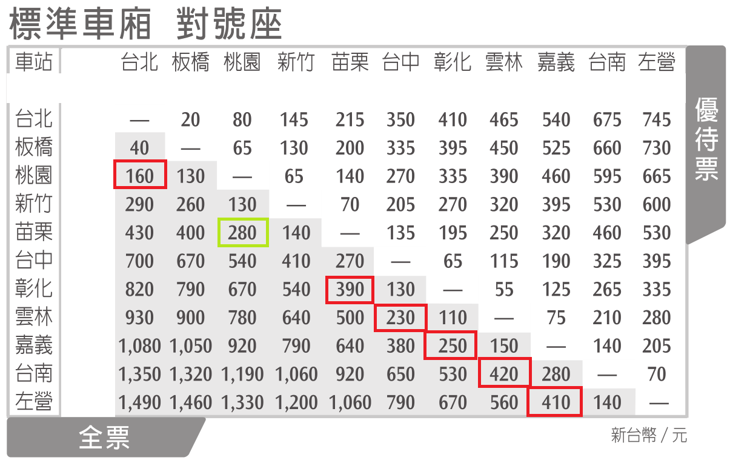

資料蒐集：高鐵時間與價錢
資料來源：台灣高鐵Taiwan High Speed Rail

Slide 6
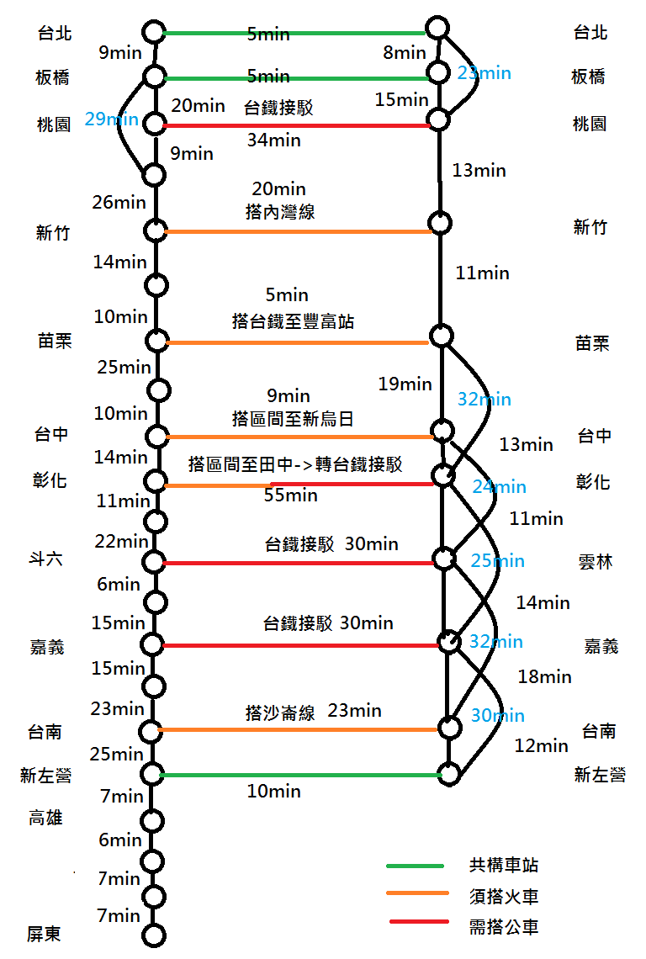
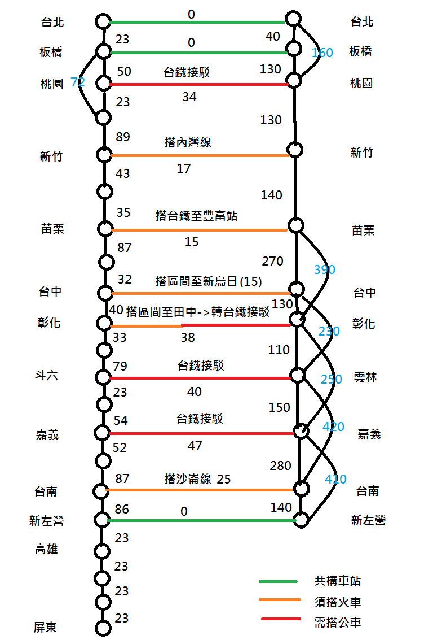
整體圖形Network Graph
時間：
花費：

Slide 7
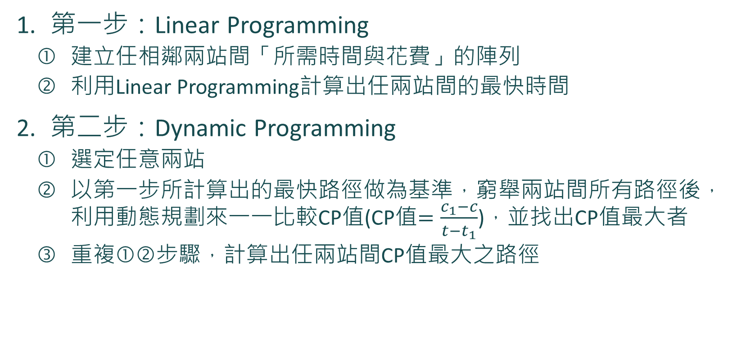
分析方法
第一步：Linear Programming
建立任相鄰兩站間「所需時間與花費」的陣列
利用Linear Programming計算出任兩站間的最快時間
第二步：Dynamic Programming
選定任意兩站
以第一步所計算出的最快路徑做為基準，窮舉兩站間所有路徑後，利用動態規劃來一一比較CP值(CP值$=\frac{c_{1}−c}{t−t_{1}}$)，並找出CP值最大者
重複①②步驟，計算出任兩站間CP值最大之路徑

Slide 8
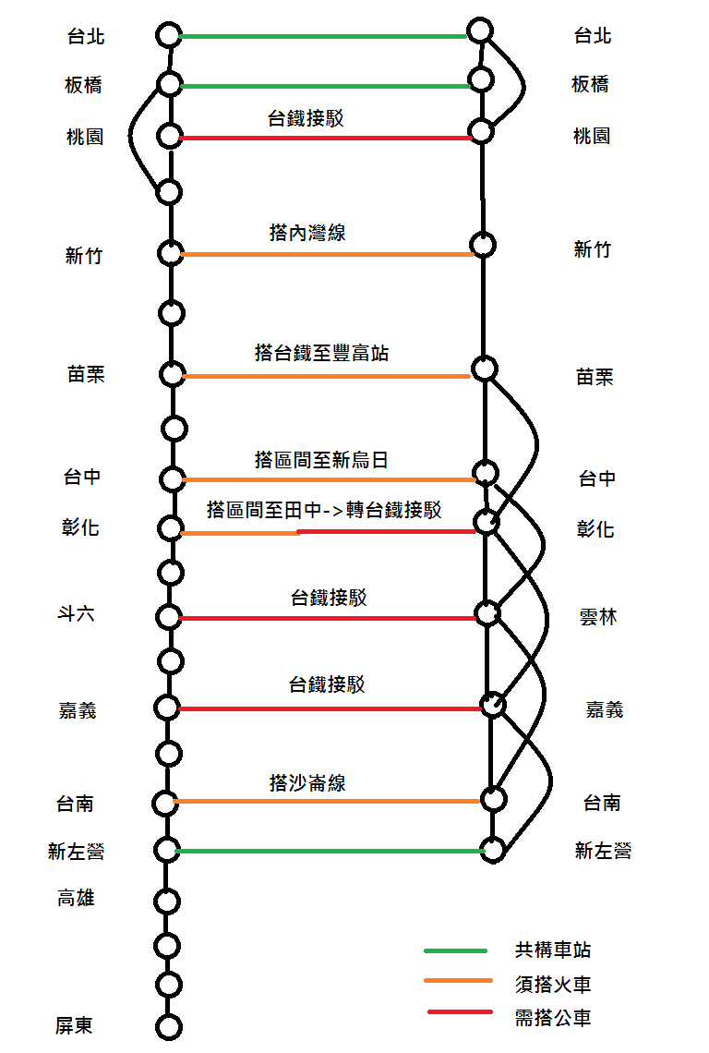
分析過程：第一步Linear Programming
兩站最短時間與其對應花費
決策變數：
路線
路線圖
目標式：
最短時間

Slide 9
分析過程：第二步Dynamic Programming
選定起點
與終點
與最快路徑比較CP值
得出CP值最高的路徑
窮舉所有路徑，排除：
重複路線
回頭路線
終點之後的路線
兩站最短時間與其對應花費

Slide 10
分析結果舉例
桃園(高鐵)→嘉義(台鐵)
最快時間路徑：
桃園→新竹→苗栗→彰化→嘉義→嘉義
最高CP值路徑：
桃園→台北→台北→板橋→中壢→新竹→竹南→苗栗→豐原→台中→彰化→員林→斗六→斗南→嘉義
類別 | 最快時間 | 最高CP值
時間(min) | 111 | 219
花費(元) | 957 | 770

Slide 11
結論
搭高鐵時間最快，搭台鐵最省錢，因此最快時間路線大多是搭高鐵線；而最高CP值路線大多是搭台鐵線
頻繁轉乘會導致CP值降低，因此CP值最高的路線通常不會轉乘兩次以上

